Slide 1
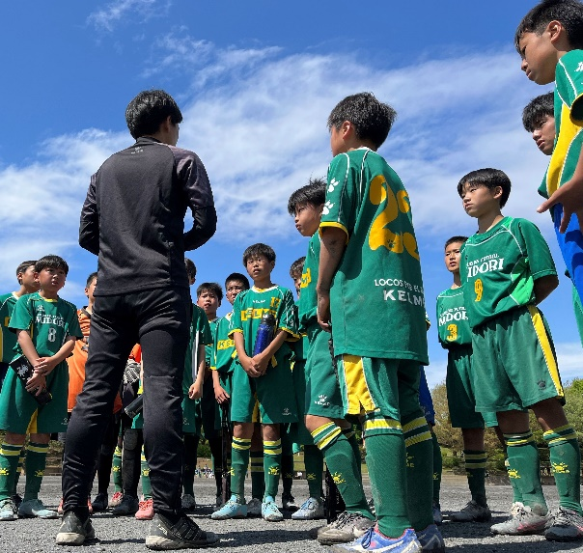
STORNG
STYLE
2024年度中学1･2年生対象練習会
＊ホームページ問合せから希望日をお伝えください
夢がある選手募集
＊現在上手い下手問わず、やる気があれば
先着２２名

